Slide 1






PHÒNG GIÁO DỤC VÀ ĐÀO TẠO HUYỆN GIA LÂM
TRƯỜNG MẦM NON HOA SỮA
LĨNH VỰC PHÁT TRIỂN NGÔN NGỮ
VĂN HỌC: Thơ “Quà của mẹ”
Lớp : Mẫu giáo nhỡ

Slide 2
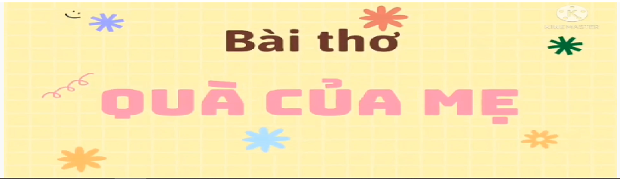

Slide 3
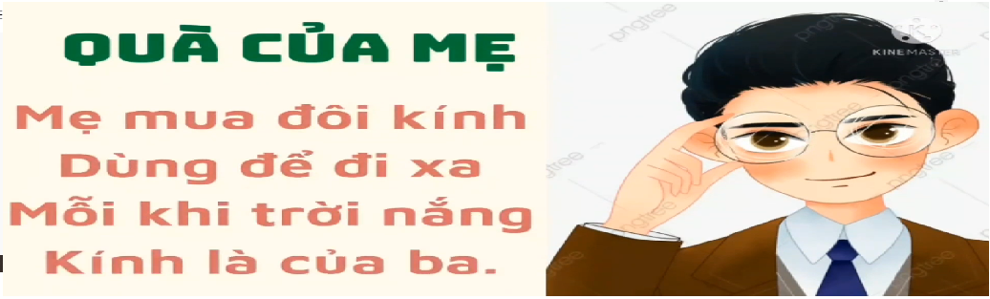

Slide 4


Slide 5
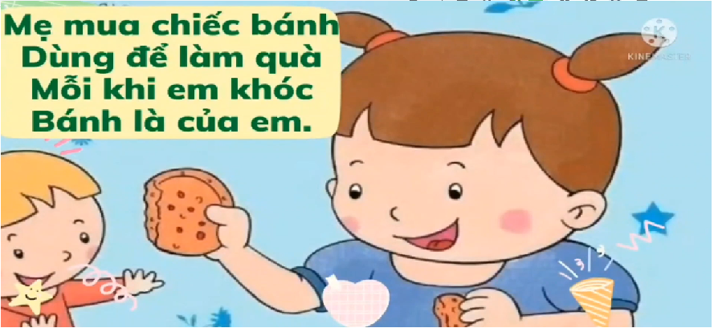

Slide 6


Slide 7

Các con vừa nghe bài thơ gì? Bài thơ do ai sáng tác?

Slide 9
Mẹ đã mua những gì?

Slide 10
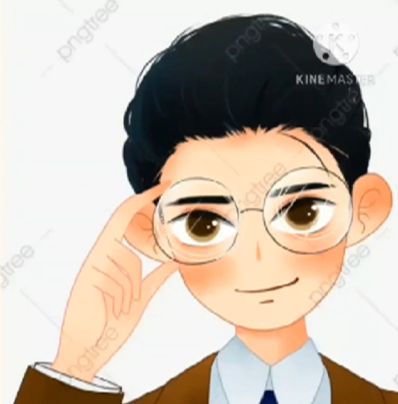
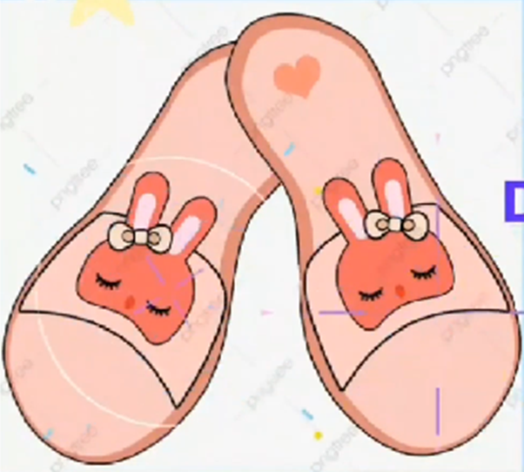

Slide 11
Những đồ dùng đó được sử dụng như thế nào?

Slide 12
Mẹ còn mua gì để làm quà?

